Slide 1

Prof. Rildo Oliveira
rildexter@hotmail.com
Programação para Dispositivos Móveis
Introdução ao Android

Slide 2


Roteiro
Introdução ao Android

Slide 3
Java e Plataforma Android
Conceitos
Android é uma plataforma opensource de desenvolvimento e execução de software que permite criar aplicativos para dispositivos móveis, como smartphones e tablets;
Mais de 1 bilhão de dispositivos.
Android foi desenvolvido pela Android Inc, comprado pelo Google™, e posteriormente desenvolvido(a) pela OHA (Open Handset Alliance), uma organização que tem objetivo de criar padrões abertos para dispositivos móveis.

Slide 4
Kotlin
Conceitos
Kotlin é uma Linguagem de programação multiplataforma que compila para a Máquina virtual Java e que também pode ser traduzida para JavaScript e compilada para código nativo. É desenvolvida pela JetBrains, seu nome é baseado na ilha de Kotlin onde se situa a cidade russa de Kronstadt, próximo à São Petersburgo.
Apesar de a sintaxe de Kotlin diferir da de Java, Kotlin é projetada para ter uma interoperabilidade total com código Java.

Slide 5
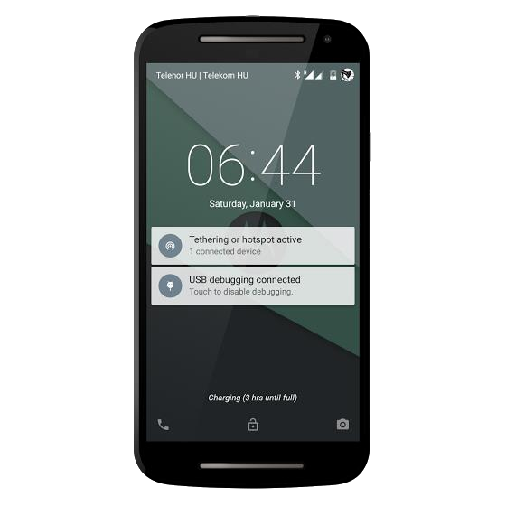
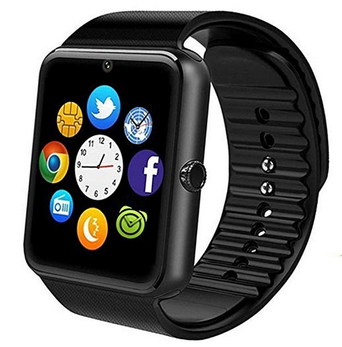
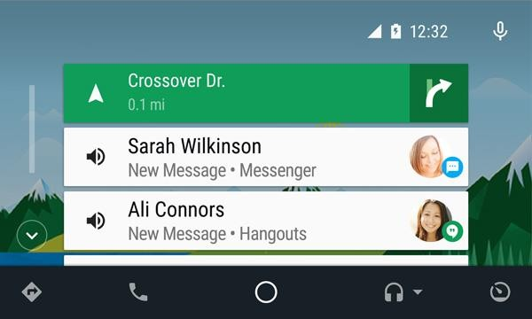


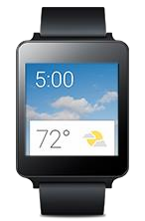
Java e Plataforma Android

Slide 6
Java e Plataforma Android
Plataforma Android tem suporte:
Application framework (reutilização e substituição de componentes)
Dalvik virtual machine (Máquina Virtual Java - JVM) para dispositivos móveis;
Gráficos (OpenGL);
SGBD (SQLite);
Multimídia
MPEG4, H.264, MP3, AAC, AMR, JPG, PNG, GIF.

Slide 7
Java e Plataforma Android
Plataforma Android tem suporte:
Conectividade
GSM, Bluetooth, EDGE, 3G,4G, e WiFi;
Sensores
Câmera, GPS, bússola e acelerômetro;
Ferramentas
Emulador, depuração, memória e performance.

Slide 8
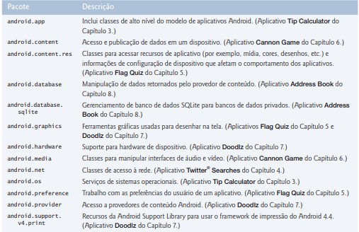
Pacotes
Acesso aos recursos
Java;
Android;
Google.
Diversos
Interface;
Rede;
Animações;
Etc.
Figura 1.10 [DEITEL, 2015, p.12]

Slide 9
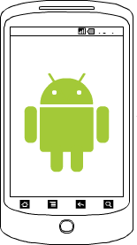
Roteiro
Arquitetura do Android

Slide 10

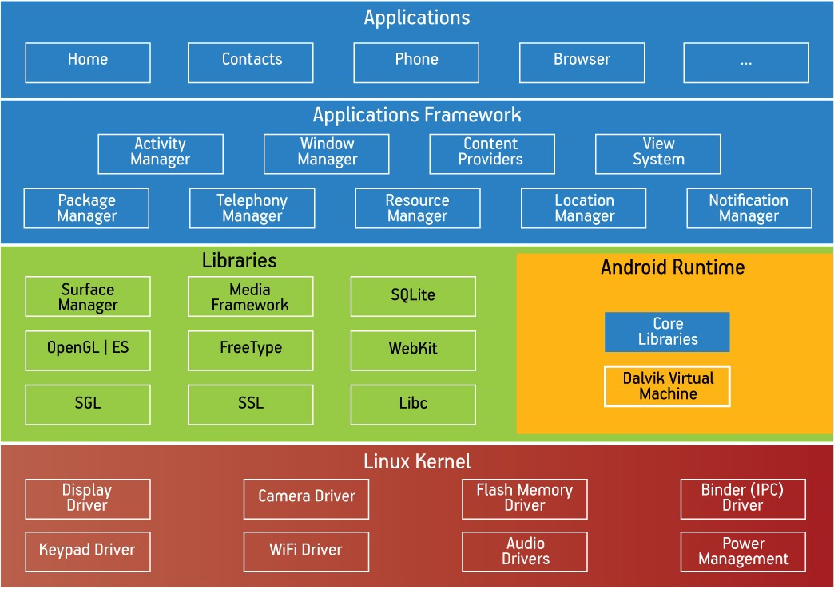
Arquitetura do Android

Slide 11

Roteiro
Versões do Android

Slide 12

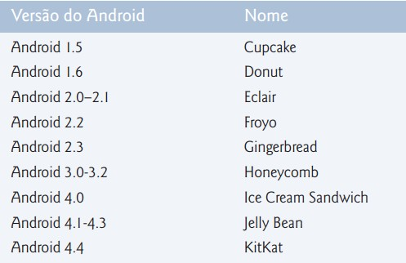


Versões do Android
Fundamentos
Cada nova versão do Android recebe um nome de sobremesa, em inglês, em ordem alfabética;
Figura 1.5 [DEITEL, 2015, p.7]

Slide 13

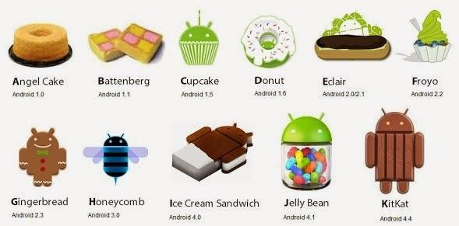

Versões do Android

Slide 14

Versões do Android
Android Cupcake (1.5)
Primeira versão oficial do sistema; O 1.5 era super básico, comparado com as versões de agora e tinha as funções de copiar e colar textos, usar widgets, Youtube e algumas animações básicas, além de gravar vídeos com a câmera.

Slide 15

Versões do Android
Android Donut (1.6)
Lançada no final de 2009 e contava com mais telas e a resoluções maiores, até 480×800 pixels; O sistema ganhou uma nova interface para os aplicativos de câmera e recursos de pesquisa por voz.

Slide 16

Versões do Android
Android 2.0 e 2.01 (Eclair)
Lançada há apenas um mês do Android Donut e trouxe muitas mudanças, entre elas o multi-touch, planos de fundo animados, maior contraste e resoluções de tela e claro, novas funcionalidades da câmera.

Slide 17

Versões do Android
Android 2.2 (Froyo)
Lançado em maio de 2010, introduziu o armazenamento externo, permitindo guardar os aplicativos em um dispositivo de memoria externo, em vez de apenas na memoria interna do aparelho; Introduziu tambem o serviço Android Cloud to Device Messaging (C2DM)

Slide 18

Versões do Android
Android 2.3 (Gingerbread)
Lançado no
final de para o
2010, acrescentou mais
refinamentos redesenhado,
usuário, como um teclado
recursos de navegação aprimorados,
maior eficiência no consumo de energia;
Um novo recurso foi o suporte para
comunicação em campo próximo (NFC) – um padrão de conectividade sem fio de curto alcance que permite a comunicação entre dois dispositivos a uma distância de poucos centímetros.

Slide 19

Versões do Android
Android 3.0, 3.1 e 3.2 (Honeycomb)
Inclui aprimoramentos na interface do usuário feitos especificamente para dispositivos de tela grande (tais como os tablets), como teclado redesenhado para digitação mais eficiente, interface do usuário em 3D visualmente atraente.

Slide 20
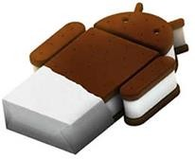
Versões do Android
Android 4.0 a 4.0.4 (Ice Cream Sandwich)
Lançado em 2011, mesclou o Android 2.3 (Gingerbread) e o Android 3.0 (Honeycomb) em um único sistema operacional;
O Ice Cream Sandwich também adicionou várias APIs para uma melhor comunicação entre os dispositivos, acessibilidade para usuários com deficiências (ex. visual), redes sociais, etc.

Slide 21

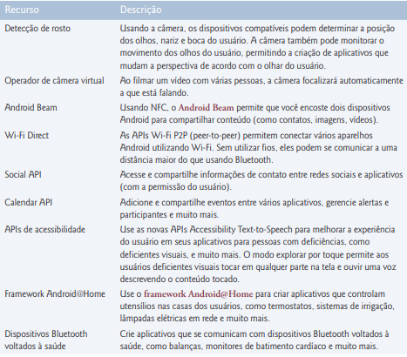
Android 4.0 a 4.0.4 (Ice Cream Sandwich)
Figura 1.6 [DEITEL, 2015, p.9]

Slide 22

Versões do Android
Android 4.1, 4.2 e 4.3 (Jelly Bean)
Lançado em 2012, inclui suporte para telas de vídeo externas, segurança aprimorada, melhorias na aparência (ex. widgets de aplicativo que podem ser dimensionados e notificações de aplicativo maiores) e no desempenho, que aperfeiçoam a troca entre aplicativos e telas.

Slide 23

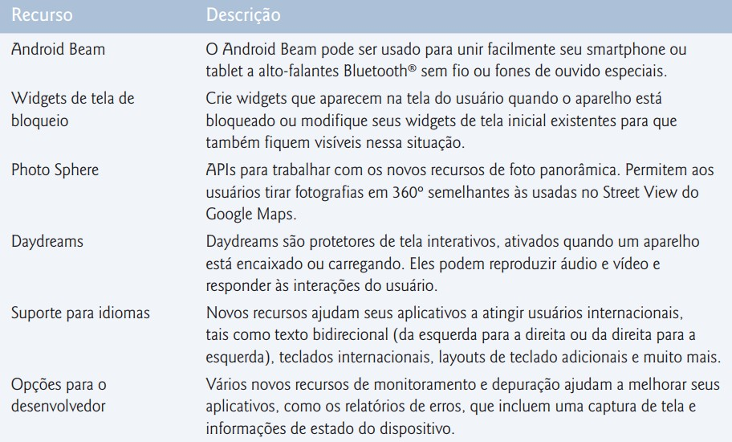
Android 4.1 - 4.3 (Jelly Bean)
Figura 1.7 [DEITEL, 2015, p.10]

Slide 24

Versões do Android
Android 4.4 (KitKat)
Lançado em 2013, inclui várias melhorias de desempenho que tornam possível executar o sistema operacional em todos os aparelhos Android;
Inclui também aprimoramentos na segurança e na acessibilidade, recursos gráficos e de multimídia melhorados, ferramentas de análise de uso da memória, etc.

Slide 25

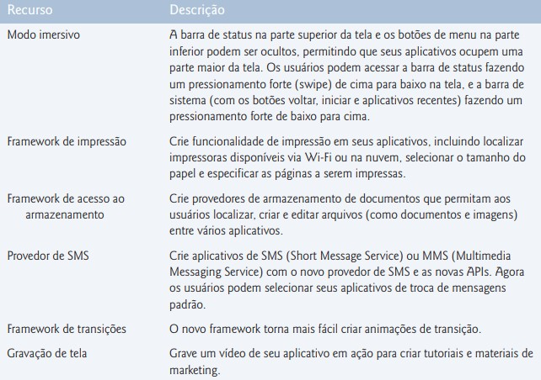
Android 4.4 (KitKat)
Figura 1.8 [DEITEL, 2015, p.11]

Slide 26

Versões do Android
Android 5.0 (Lollipop)
Lançado em 2014 e se tornou compatível com diversas telas: smartphones, tablets, relógios, Tvs e carros; A aparência ganhou destaque nesta versão, que passou a contemplar sombras e movimento, além de mostrar notificações nas telas de bloqueio.

Slide 27

Versões do Android
Android 6.0 (Marshmallow)
Esta versão do Android traz atualizações no NOW, que executa comandos sem precisar interromper o uso; Possibilita gerenciar os Apps que acessam os recursos do seu smartphone, economizando mais bateria.

Slide 28
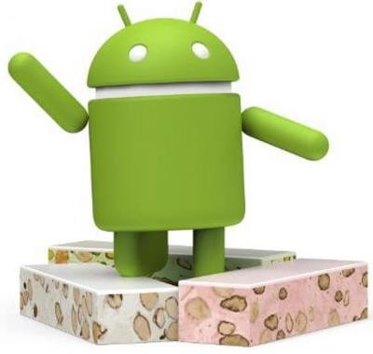
Versões do Android
Android 7.0 (Nougat)
Lançado em 2016, e se destaca por novidades como a abertura de dois aplicativos ao mesmo tempo e as novas notificações; Características como otimização da carga de bateria, definições de aplicativos padrões e economia do plano de dados também fazem parte desta versão.

Slide 29

Versões do Android
Android 8.0 (Oreo)
Lançada em 2017 e com recursos e funcionalidades super modernas; Oreo garante duas vezes mais velocidade ao ligar, função de preenchimento automático e o picture in picture, que permite realizar duas funções ao mesmo tempo.

Slide 30
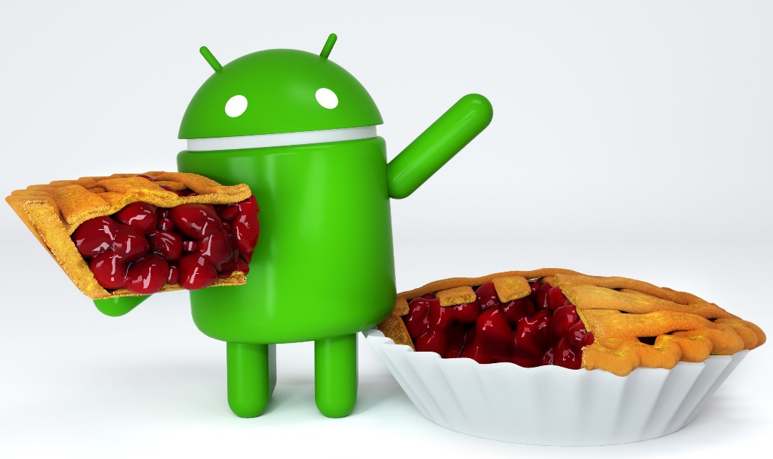
Versões do Android
Android 9.0 (Pie)
Android Pie ou Android 9.0 é uma versão do sistema operacional móvel Android desenvolvida pela empresa Google, anunciado em 7 de março de 2018, a primeira prévia para desenvolvedores/testadores.
A segunda prévia, suporte de qualidade beta, foi lançada em 8 de maio de 2018, durante a cerimônia do Google I/O

Slide 31

Versões do Android
Android 9.0 (Pie)
Otimização do uso da bateria. ...
Ações de apps: aplicativos de forma rápida e inteligente. ...
Interface e Navegação. ...
Bloqueio de notificações repetidas. ...
Funções rápidas: screenshot, rotação de tela e volume.

Slide 32








Versões do Android

Slide 33

Versões do Android
Android 10.0 (Q)
Android Q, ou Android 10, é a décima sétima versão do sistema operacional móvel Android desenvolvida pela empresa Google, lançado em 13 de março de 2019, como
versão de teste beta 1,
para os usuários desenvolvedores/
testadores de aparelhos do modelo Google Pixel.

Slide 34
Versões do Android
Android 10.0 (Q)
Gestos aprimorados;
Tema escuro;
Respostas inteligentes e Modo Foco;
Bem-estar aprimorado e celulares dobráveis;
Legendas em tempo real e segurança aprimorada.

Slide 35

Roteiro

Slide 36
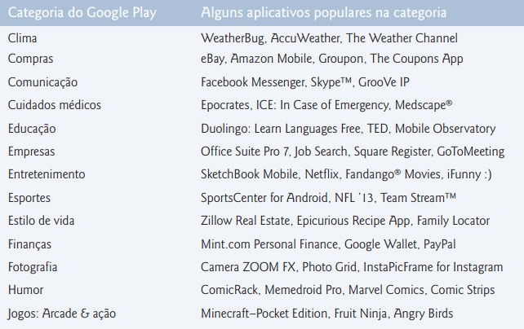
Google Play
Mais de 1.6 milhões de Apps;
Comercialização de aplicativos;
Diversas categorias;
Fonte de renda;
Venda de Apps.
Figura 1.9 [DEITEL, 2015, p.11]

Slide 37
Referências

Slide 38
Referências
DEITEL, P.; DEITEL, H.; DEITEL, A. Android 6 - Para Programadores - Uma
Abordagem Baseada em Aplicativos. 2.ed. Bookman, 2015.
CORDEIRO, Fillipe. Começando com Android Studio: o guia passo a passo.1.ed.,1998.
MONTEIRO, J. Google Android - Crie Aplicações para Celulares e Tablets. Editora Casa do Código, 2013.
MAIA, Luís F. Programação para dispositivos móveis. IFMA/ Caxias. 2017.
LOPES, Marcos. Sistemas de Computação Móvel. UNITRI.
Site oficial “Android Developer”. Disponível em:
<http://developer.android.com/index.html>.
Conheça todas as versões do Android e descubra qual é a sua.
Disponível em:
<www.meupositivo.com.br/doseujeito/tecnologia/descubra-qual-e-a- sua-versao-do-android/>.

